Slide 1
Исторический маршрут.
Репрессии
Подготовили: Пронкин Алексей, Жак Милана,
Шмунк Андрей, Садовников Олег,
Мицеловский Артемий, Кулешова Виктория
Практик: Мартынова Дарья Олеговна

Slide 2
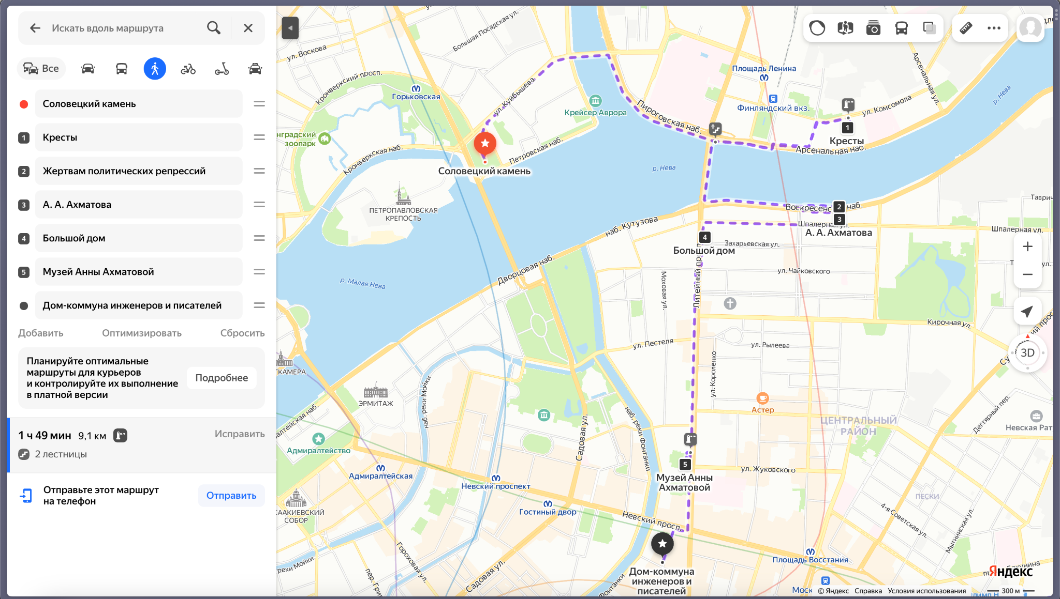
Наш маршрут

Slide 3
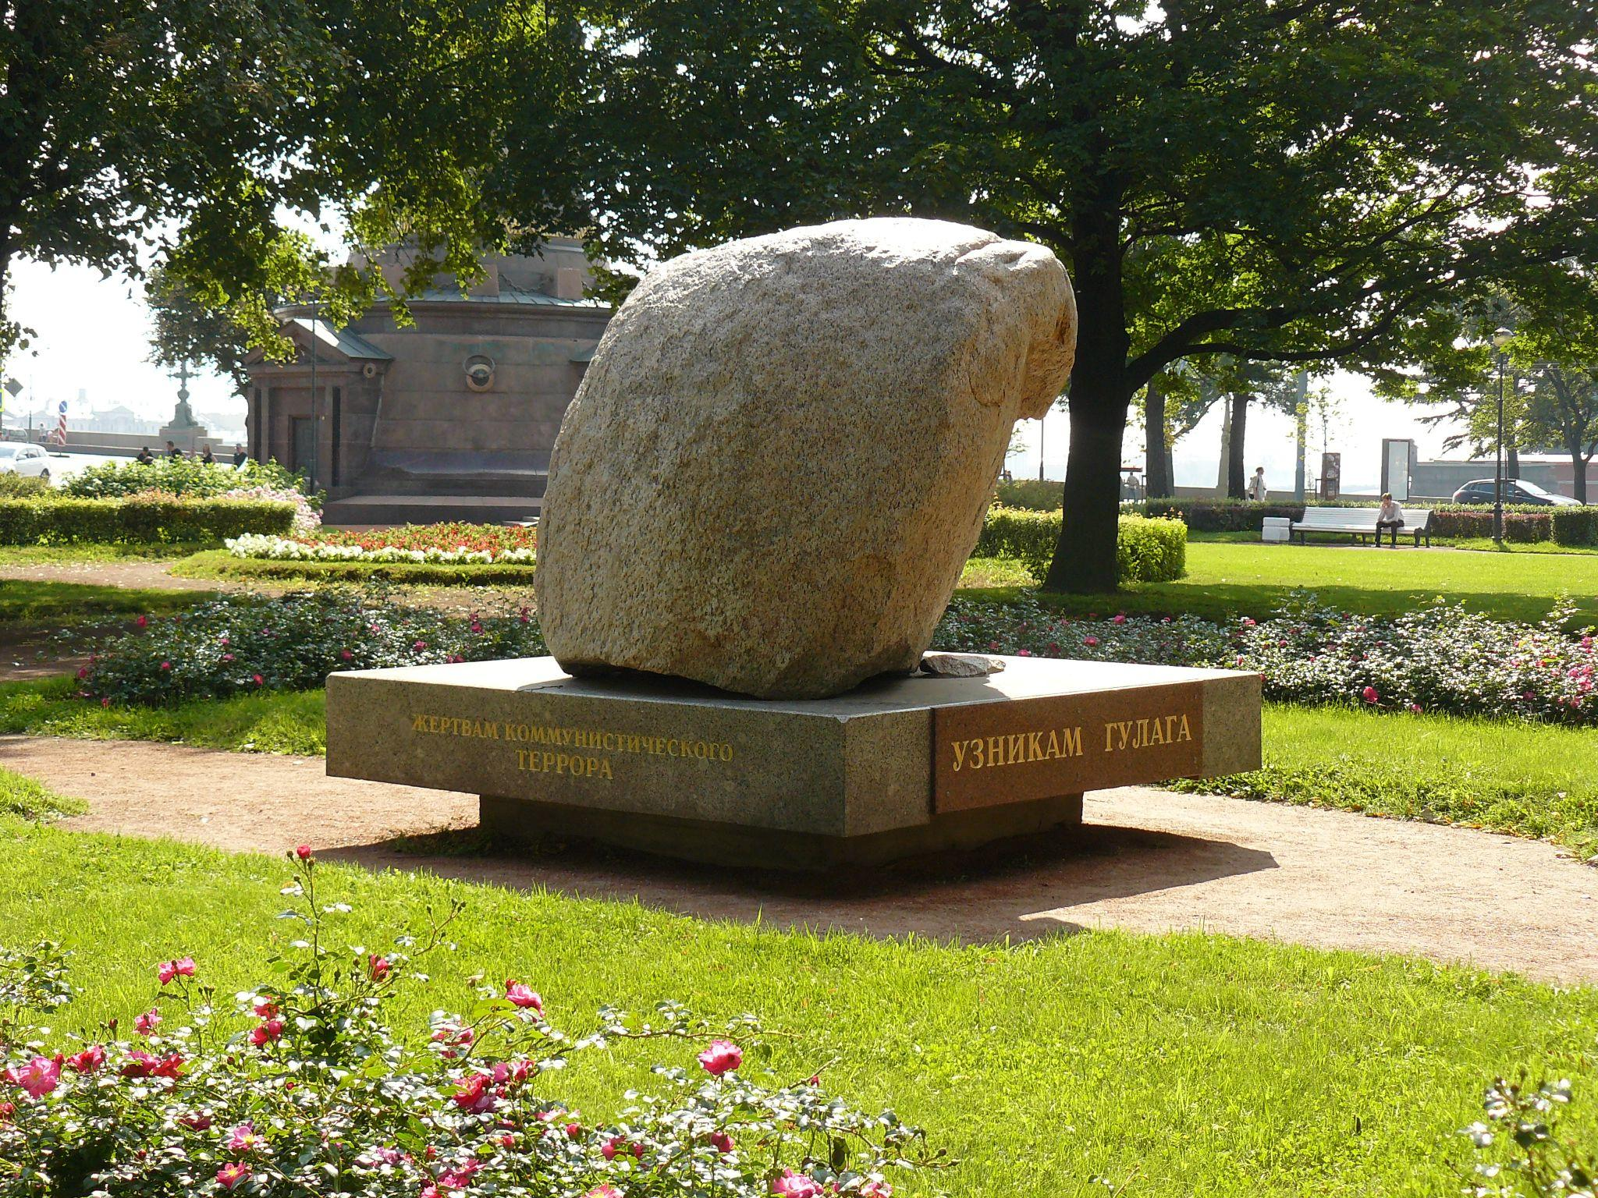
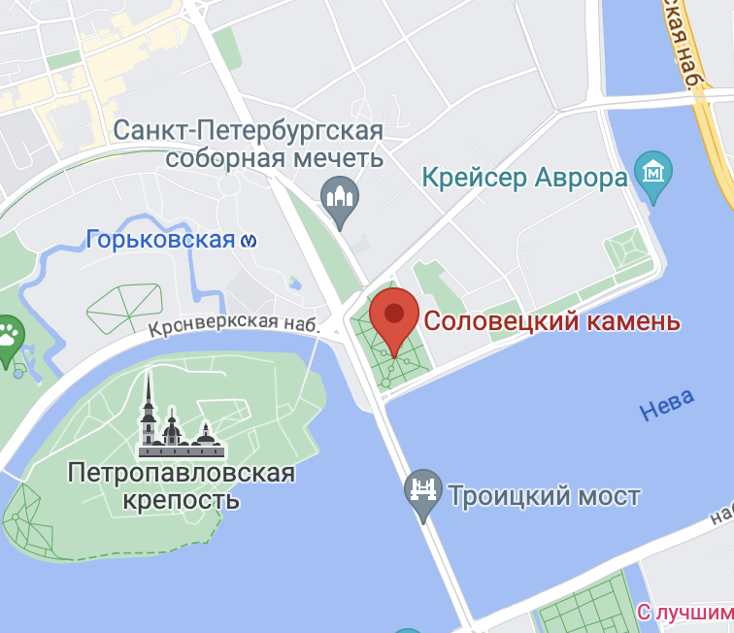
Соловецкий камень,
Троицкая площадь петроградской стороны
Памятник жертвам политических репрессий. Расположен на Петроградской стороне, в историческом центре Петербурга, на его старейшей площади – Троицкой.

Slide 4
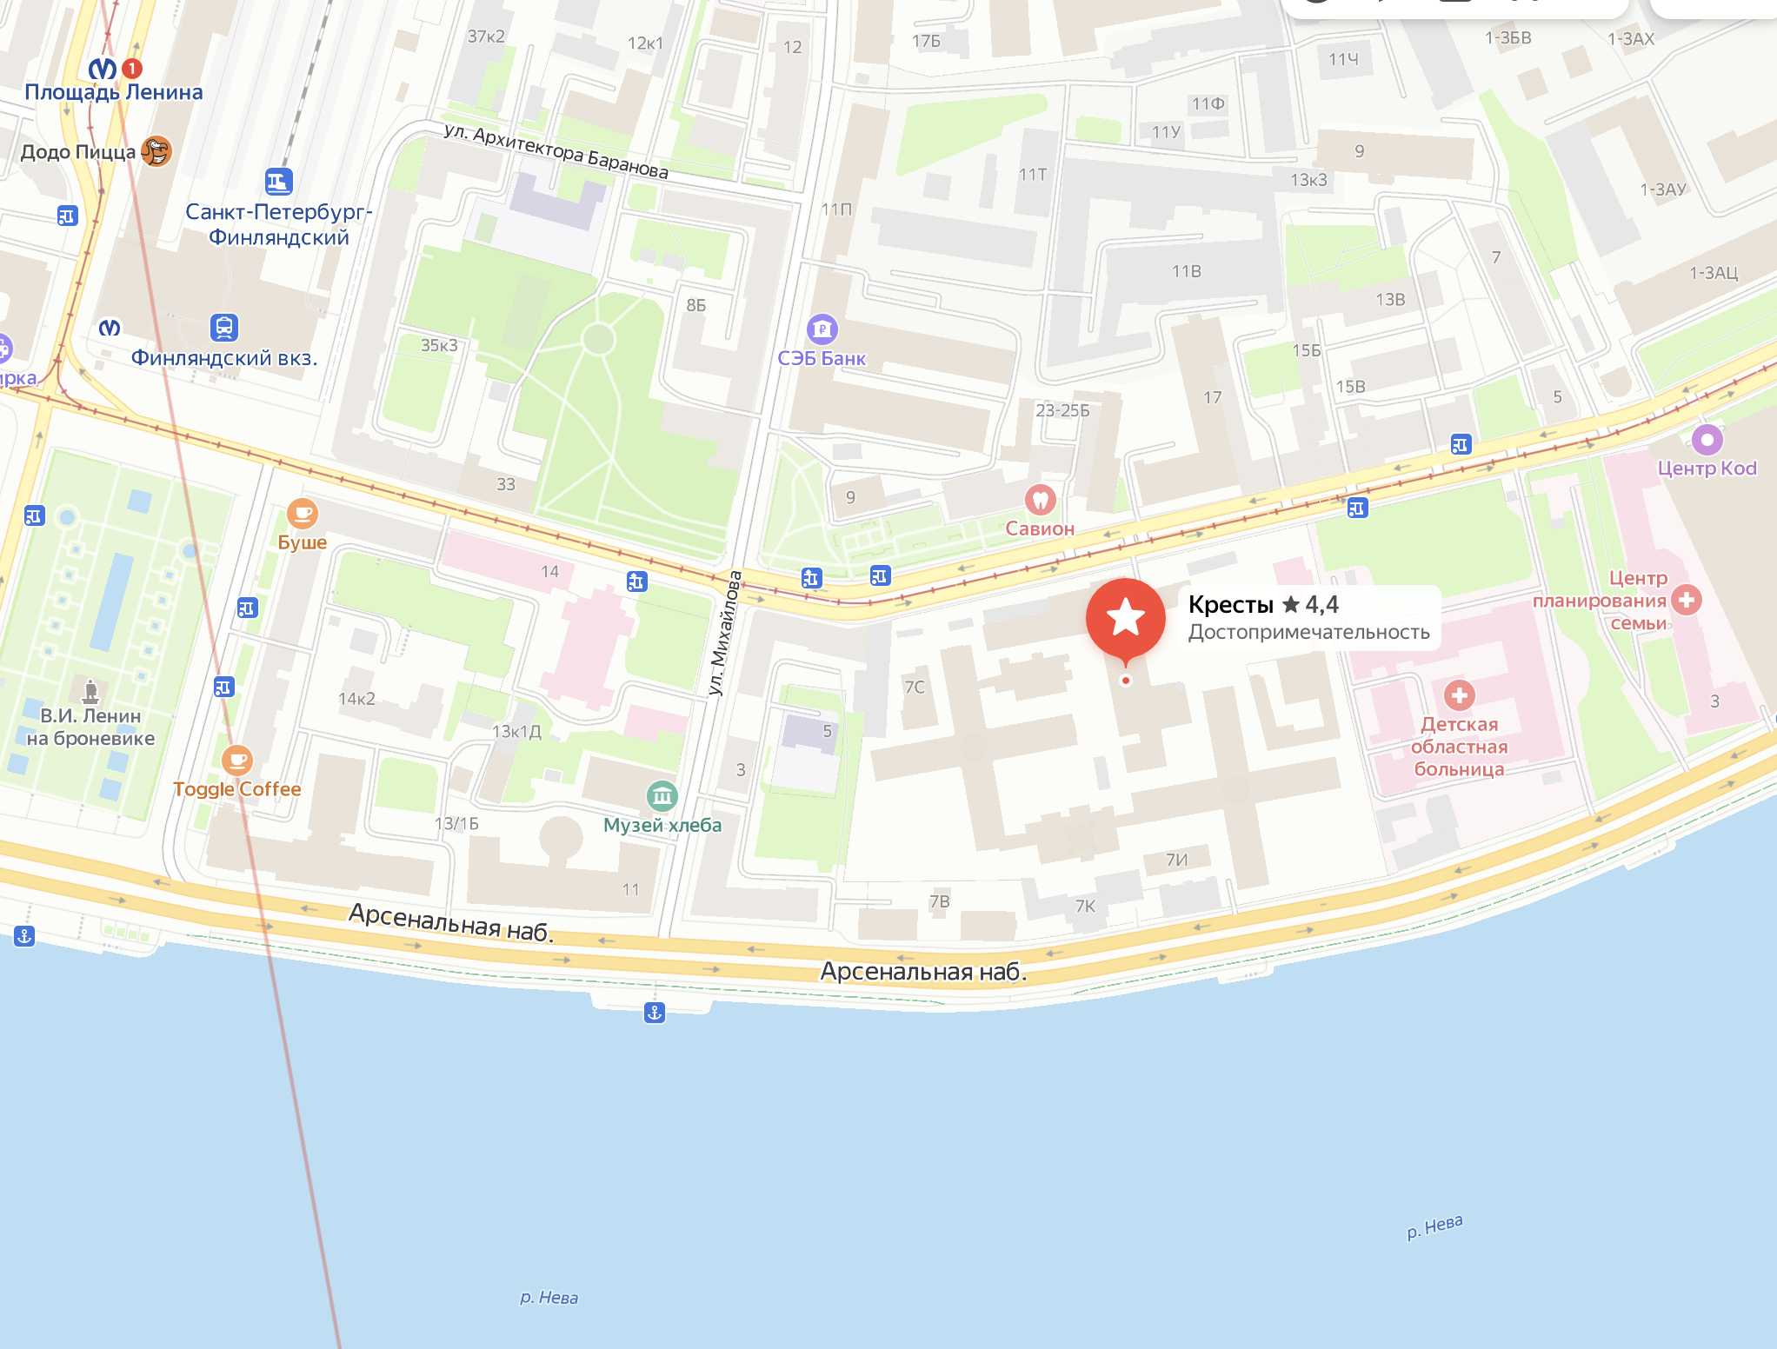
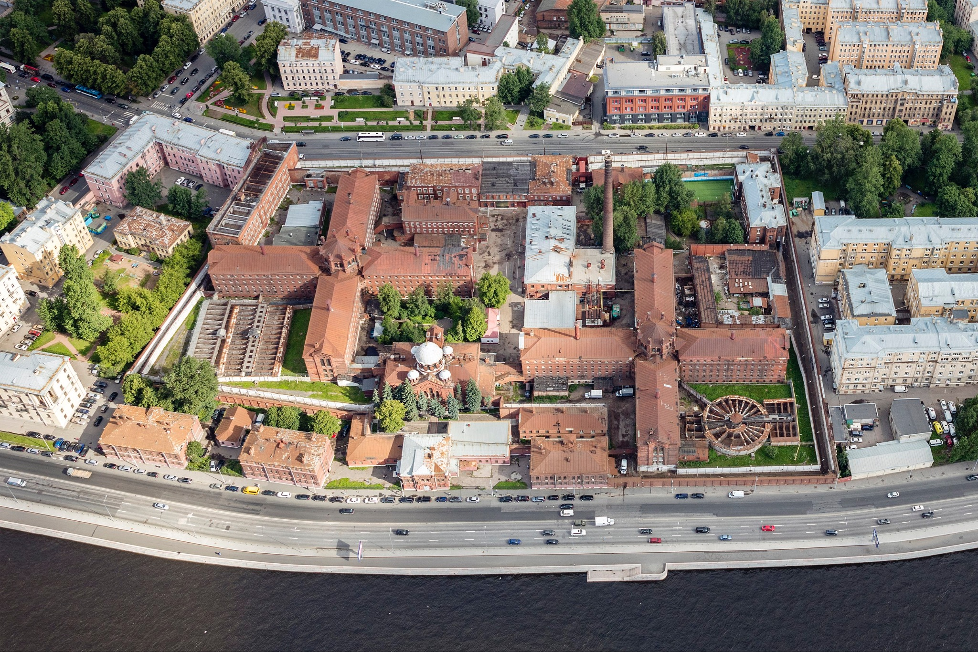
Кресты
Метро Площадь Ленина
Бывший следственный изолятор, один из наиболее известных и крупных в России.
В 2017 заключенные были переведены в следственный изолятор в колпино, который унаследовал такую же конфигурацию.

Slide 5
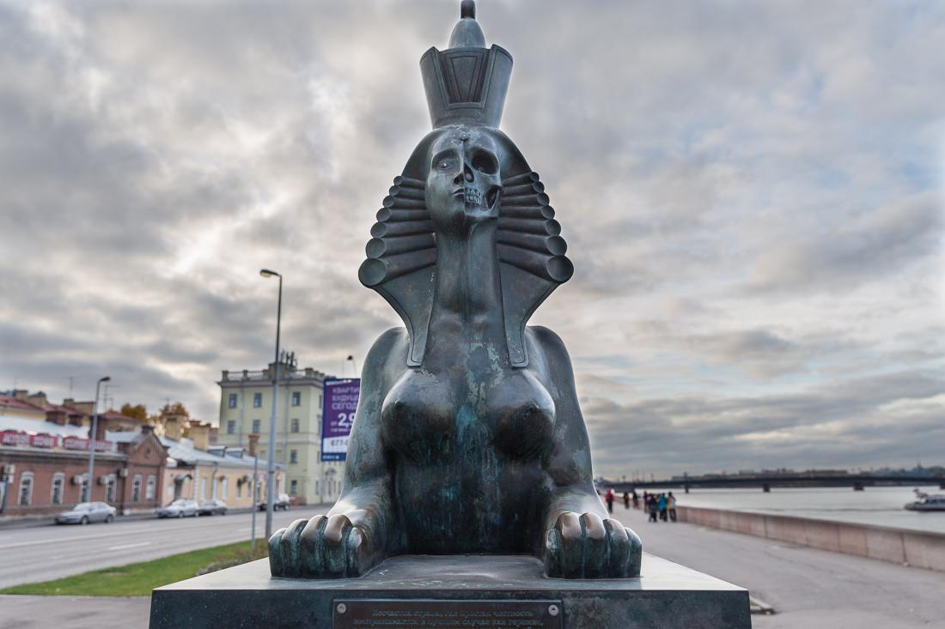
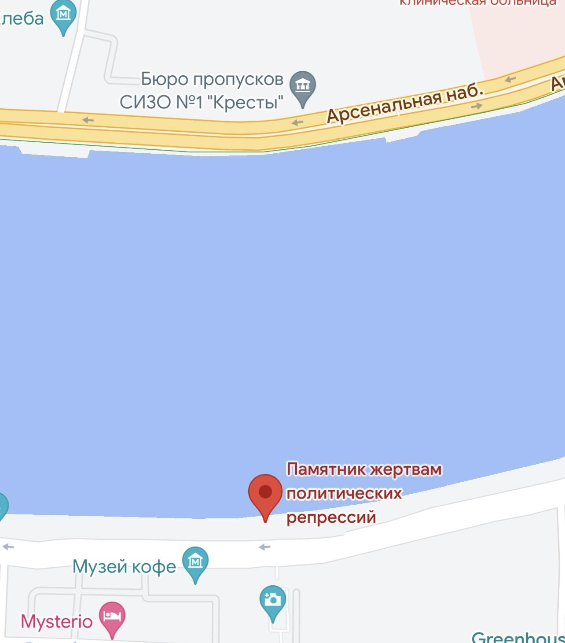
Памятник жертвам политических репрессий
Расположен аккурат напротив памятника Анне Ахматовой, на берегу Невы.
Лица сфинксов разделены на две половины. Одна половина с женским лицом обращена к жилым домам, а половина с черепами к тюрьме «Кресты».

Slide 6
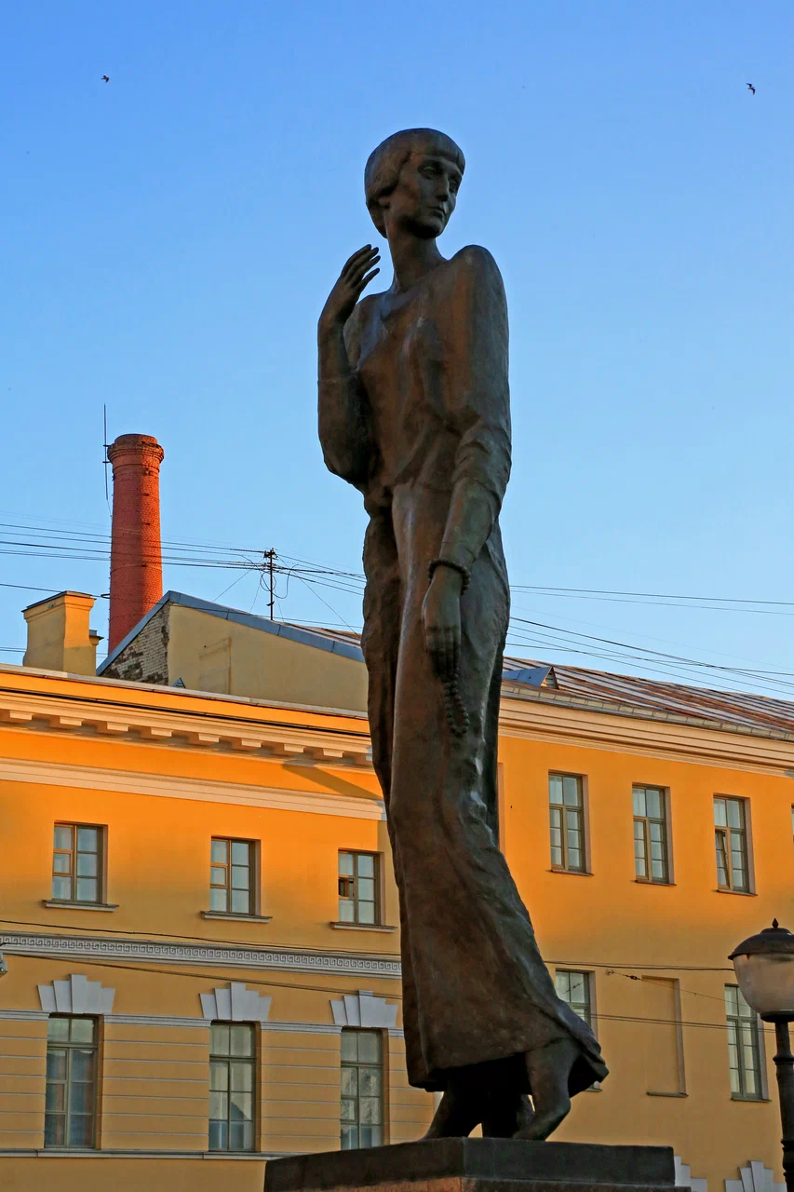
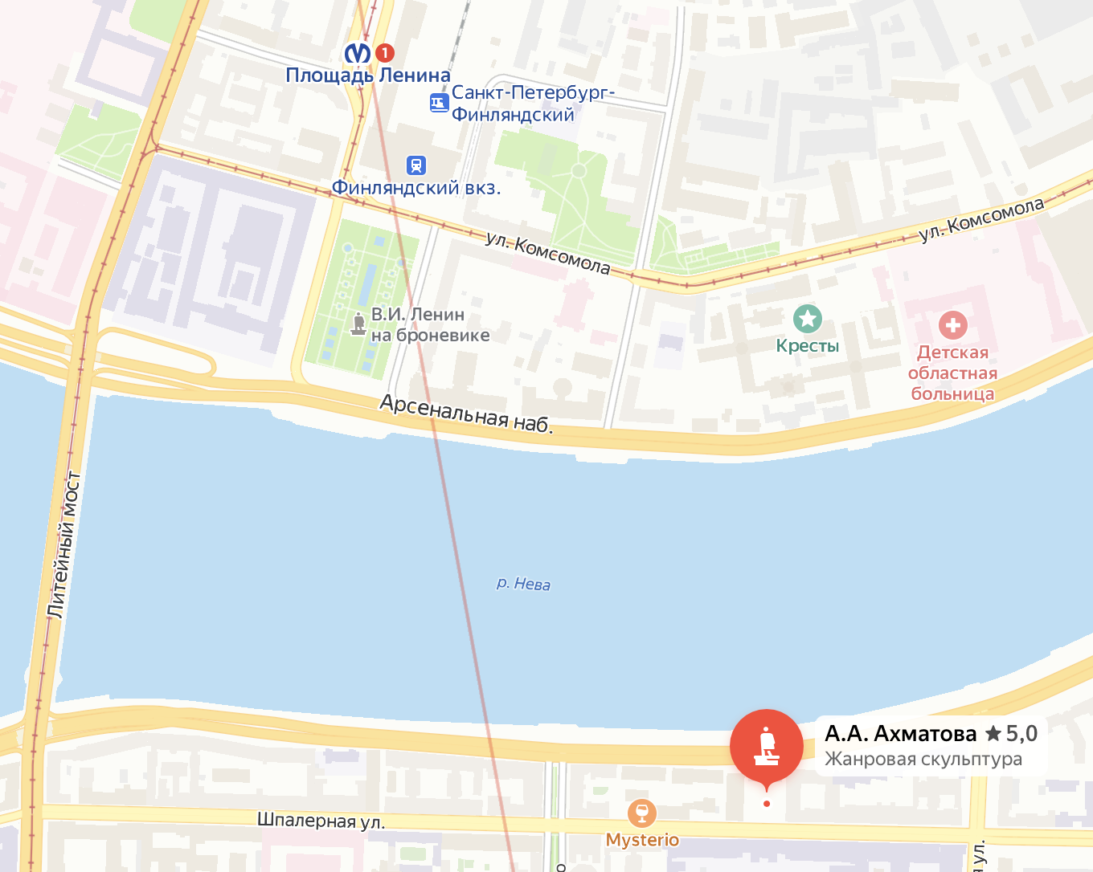
Памятник
Анне Ахматовой
Находится напротив тюрьмы “Кресты”, в которой в 1930х годах находились ее репрессированные муж и сын.
Можно добраться, перейдя реку через Литейный мост.

Slide 7
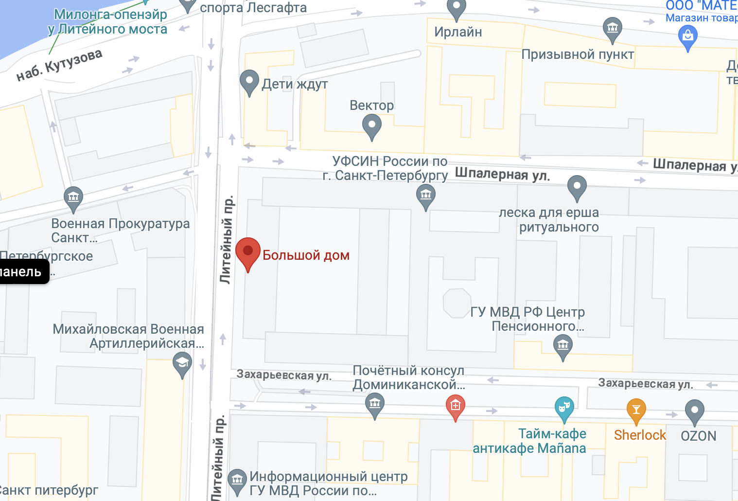
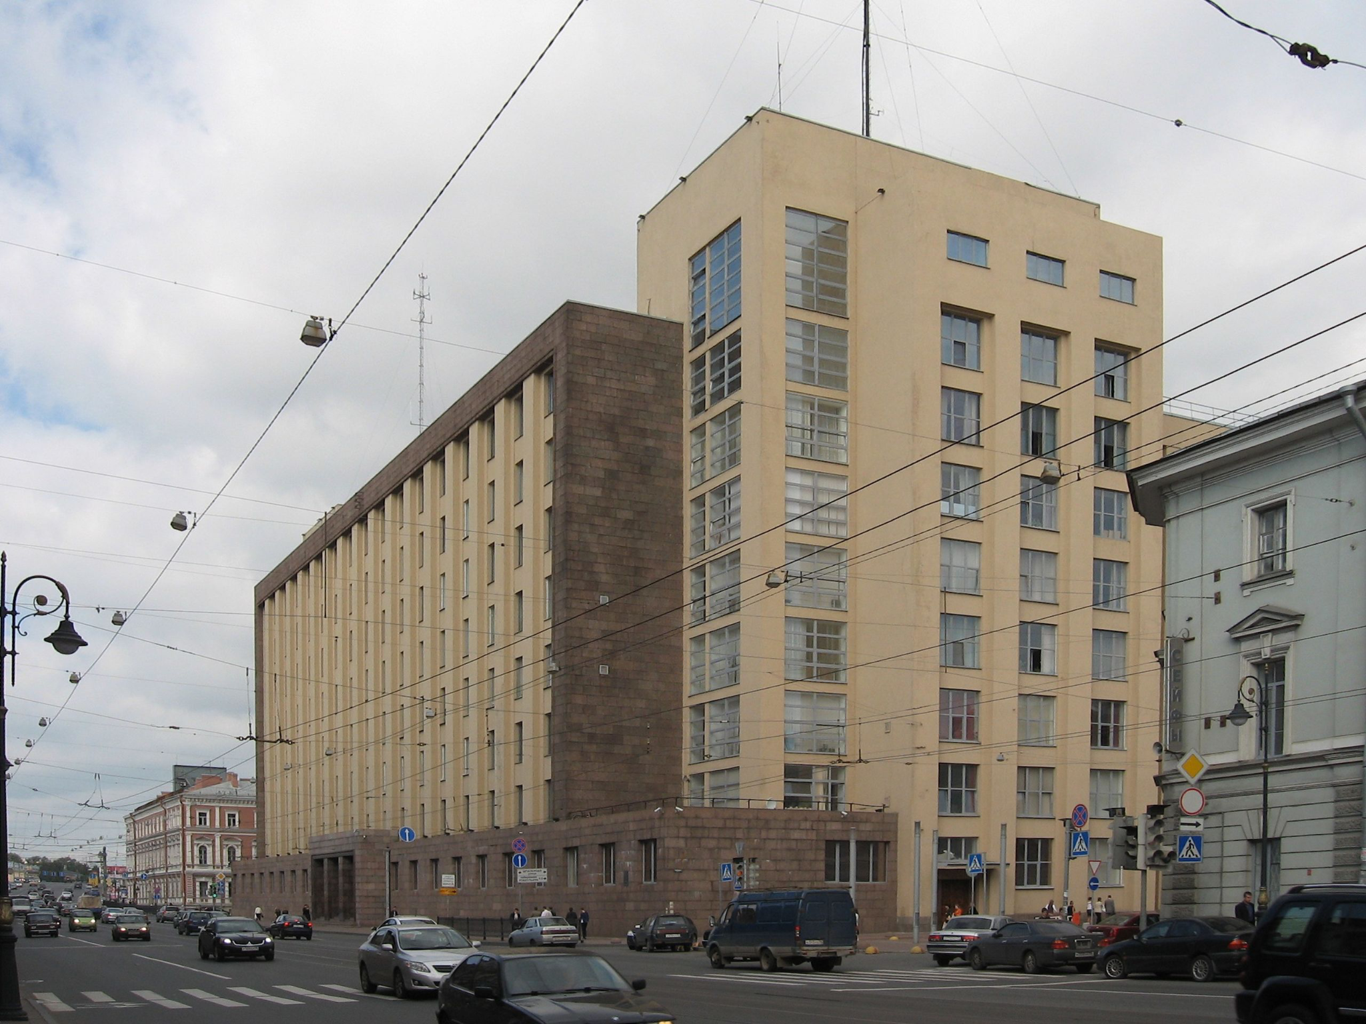
Большой Дом
За свою историю успел побывать:
Судом
Тюрьмой
Управлением ФСБ России по СПБ и ЛО(настоящее время)
:)

Slide 8
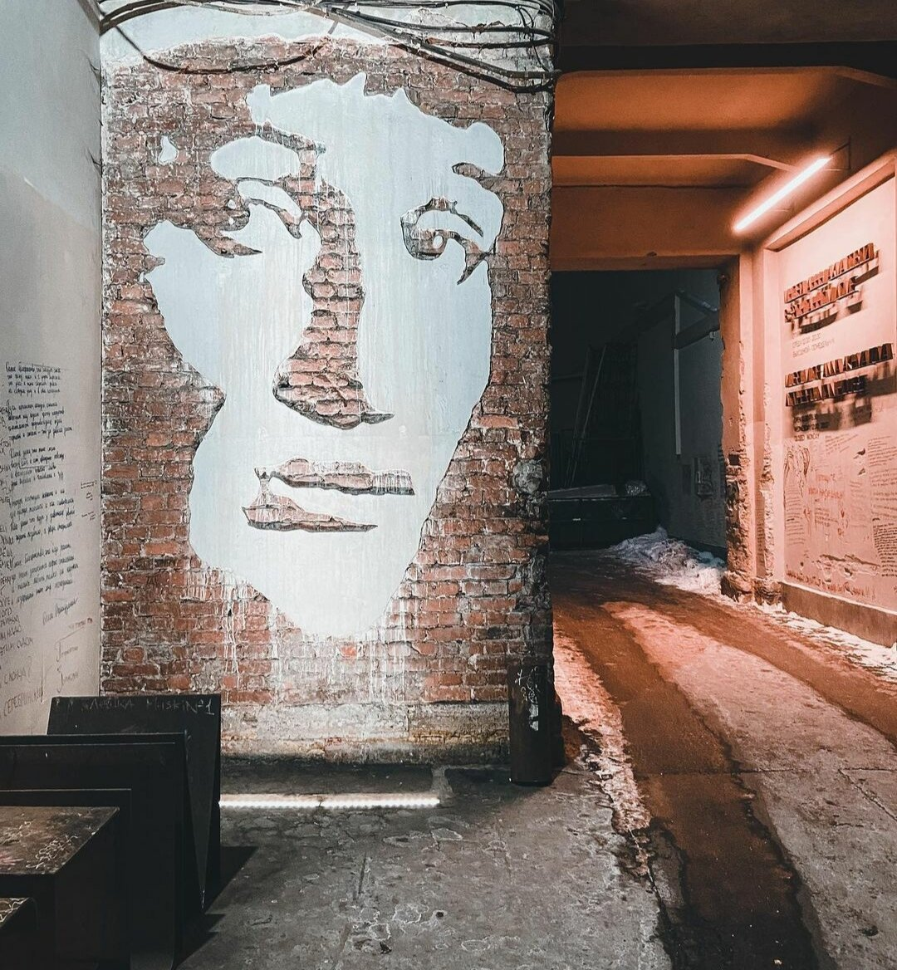
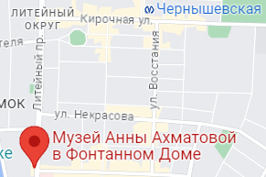
Музей Анны Ахматовой
Квартира Ахматовой-Пуниных
В Фонтанном Доме Анна Ахматова прожила почти 30 лет. (1927-1952)
Здесь были написаны:
“Реквием” (1930-1940)
“ Поэма без героя” (1940-1965)
“ В сороковом году” - поэтический цикл(1940-1960)
Литейный пр., 53

Slide 9
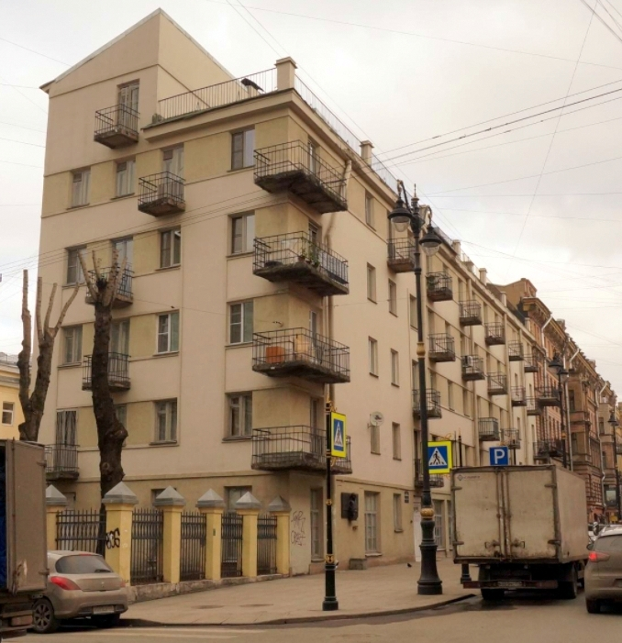
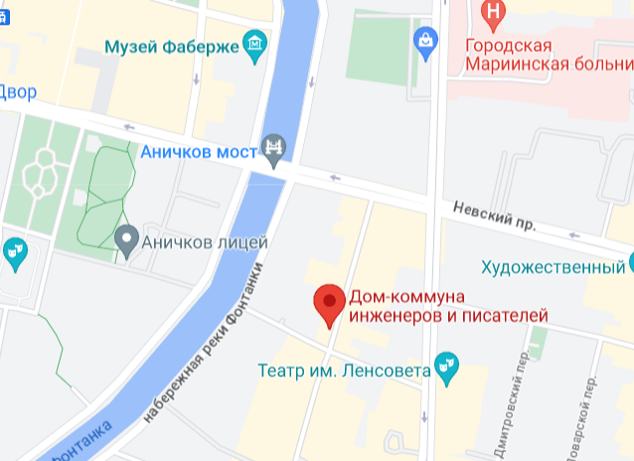
Дом-коммуна инженеров и писателей
Во времена репрессий, связанных с большевистской властью и гражданской войной в России, Смольный дом стал одним из центров репрессивных мероприятий и политических чисток.
Множество событий и происшествий имели место в этом здании и его окрестностях

Slide 10
«Репрессии входят в привычку. Это как заняться любовью — во второй раз всегда проще.»
– Ли Куан Ю

Slide 11
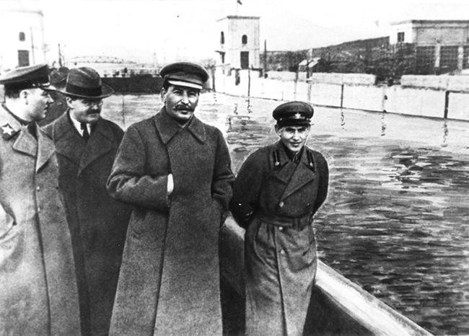
Спасибо за внимание

